Slide 1
Description
Project 2 : WebChat

Slide 2
Хотел бы увидеть …
Регистрацию и авторизацию
Возможность создания и просмотра профиля пользователя
Анонимный чат без указания каких-либо данных
Допустимость оставления обратной связи для сайта
Страница разработчиков
Смена пароля

Slide 3
Технологии
Maven
Spring security
PostgreSQL
Git
JDBC
Servlets
Tomcat

Slide 4
Apache Maven
Apache Maven — фреймворк для автоматизации сборки проектов на основе описания их структуры в файлах на языке POM (англ. Project Object Model), являющемся подмножеством XML.

Slide 5
Spring Security
Spring Security - это фреймворк, который сфокусирован на обеспечение как аутентификации, так и авторизации в Java-приложениях. Как и все Spring проекты, настоящая сила его в том, что он может быть легко дополнен нужным функционалом.

Slide 6
PostgreSQL
PostgreSQL - свободная объектно-реляционная система управления базами данных (СУБД)

Slide 7
Git
Распределённая система управления версиями.

Slide 8
JDBC
JDBC (англ. Java DataBase Connectivity - соединение с базами данных на Java) - платформенно независимый промышленный стандарт взаимодействия Java-приложений с различными СУБД.

Slide 9
Servlets
Servlet – в первую очередь это простой Java интерфейс, реализация которого расширяет функциональные возможности сервера. Сервлет взаимодействует с клиентами посредством принципа запрос-ответ. Хотя сервлеты могут обслуживать любые запросы, они обычно используются для расширения веб-серверов.

Slide 10
Tomcat
Tomcat — контейнер сервлетов с открытым исходным кодом, разрабатываемый Apache Software Foundation. Реализует спецификацию сервлетов, спецификацию JavaServer Pages и JavaServer Faces. Написан на языке Java. Tomcat позволяет запускать веб-приложения и содержит ряд программ для самоконфигурирования.

Slide 11
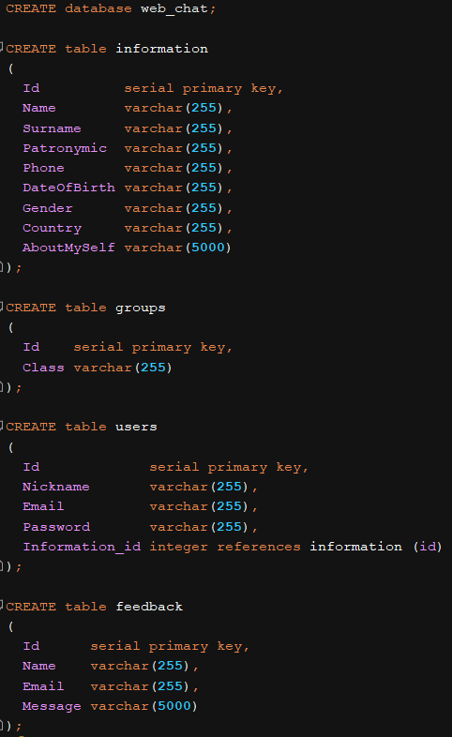
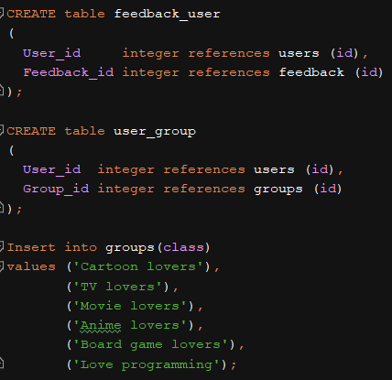
Таблицы

Slide 12
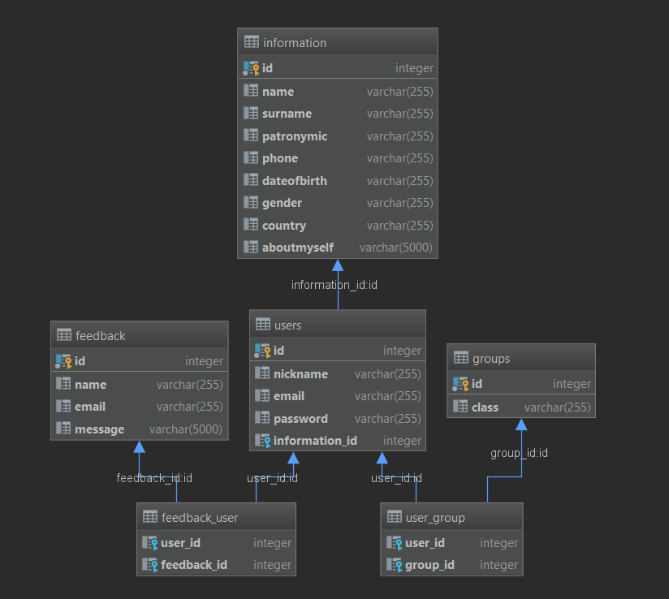
Связи в базе данных

Slide 13
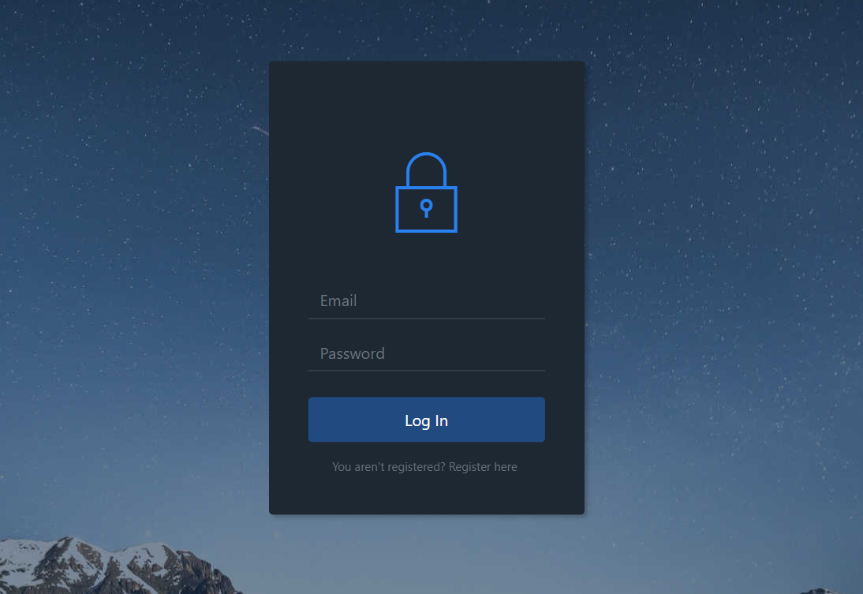
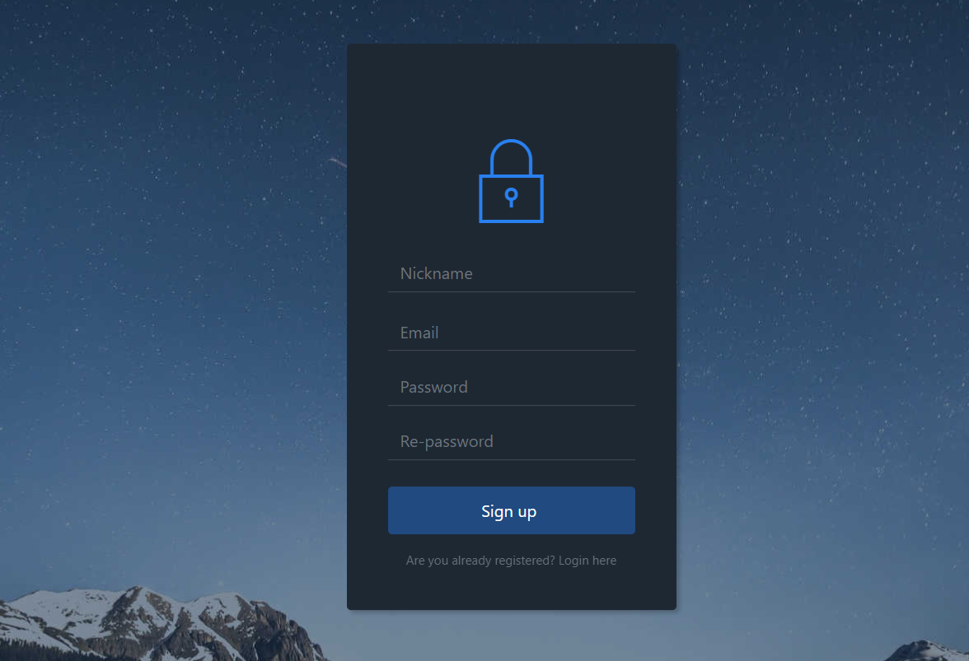
Авторизация и регистрация

Slide 14
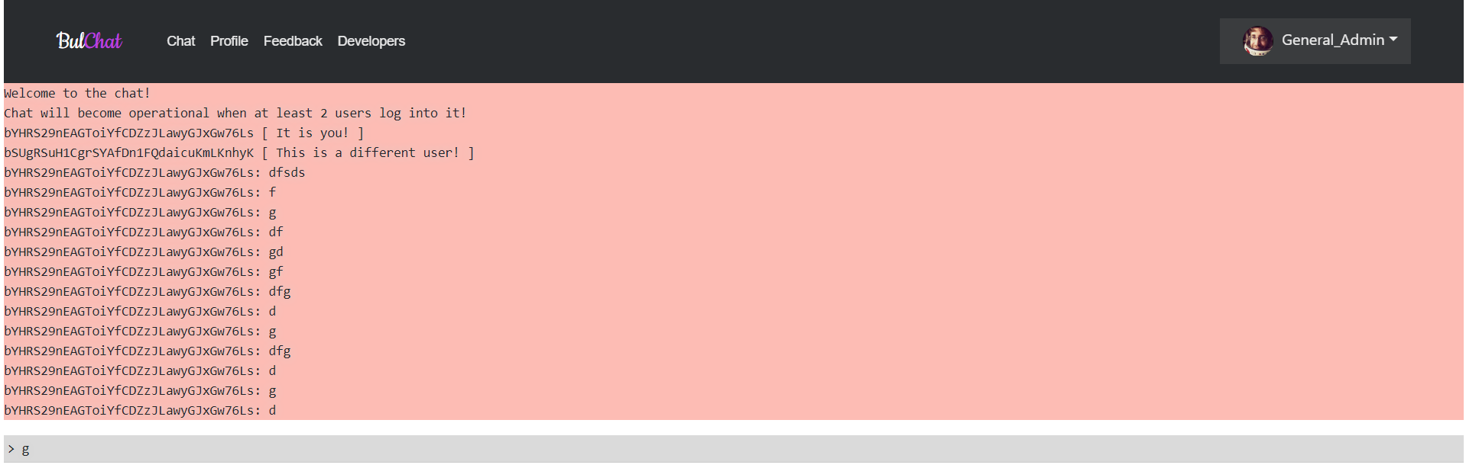
Чат

Slide 15
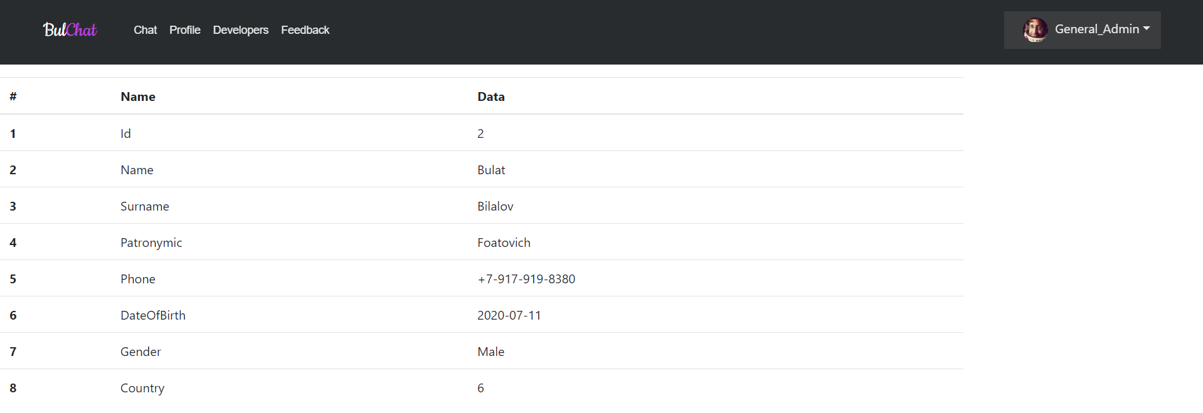
Профиль

Slide 16
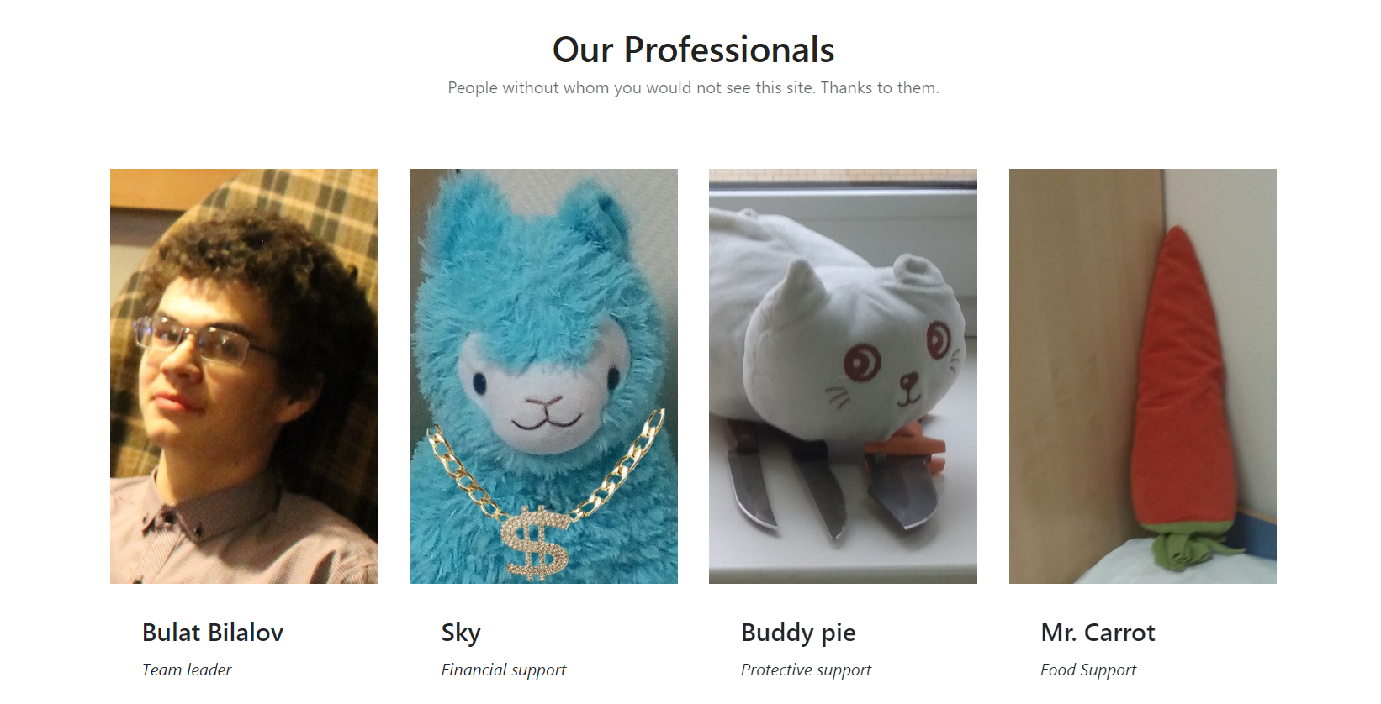
Разработчики

Slide 17
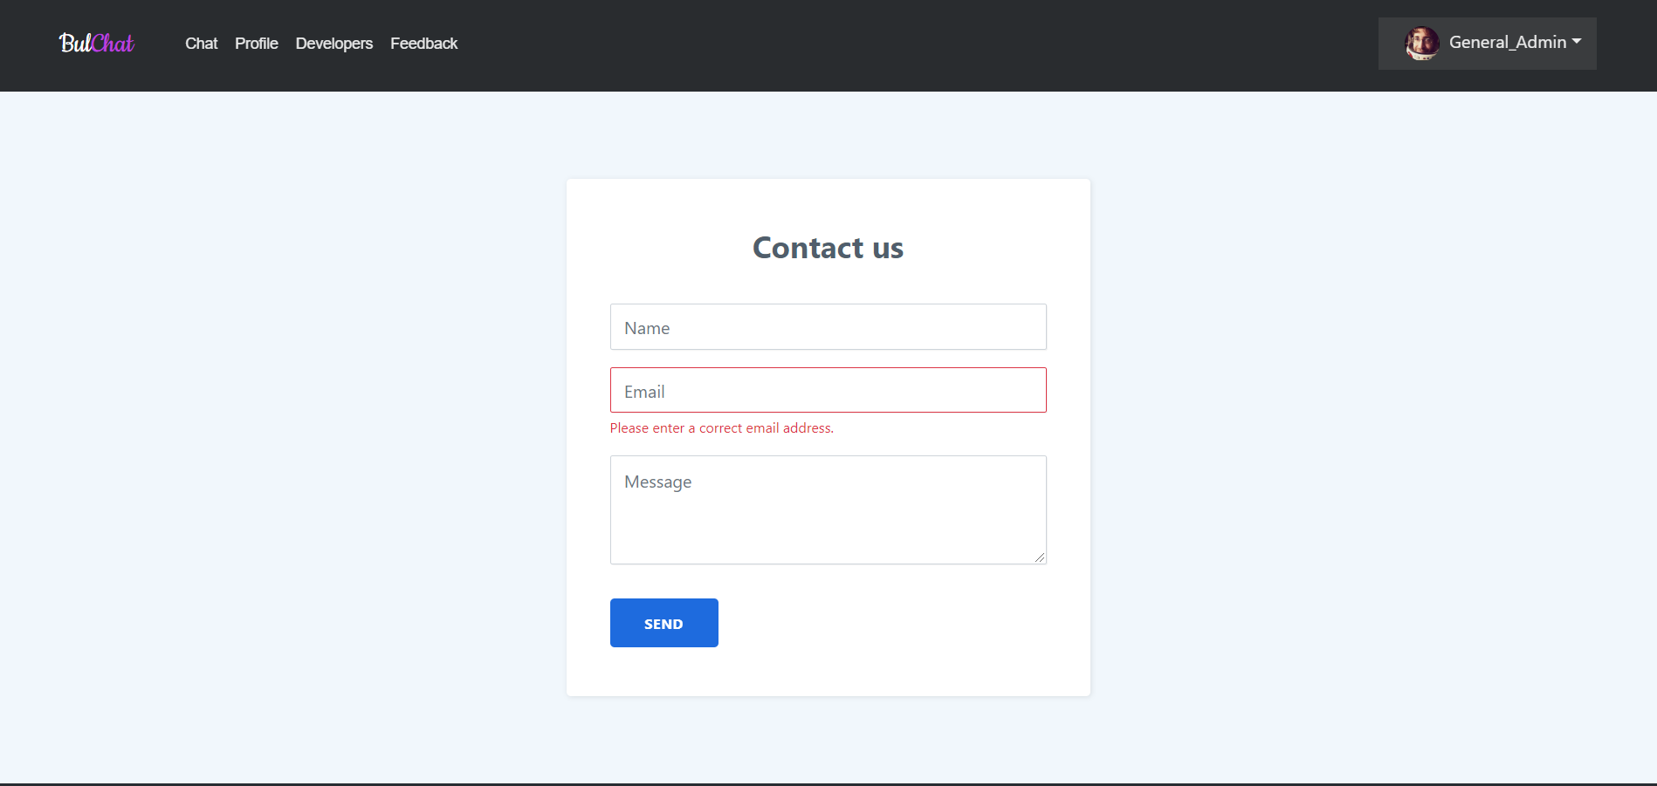
Обратная связь

Slide 18
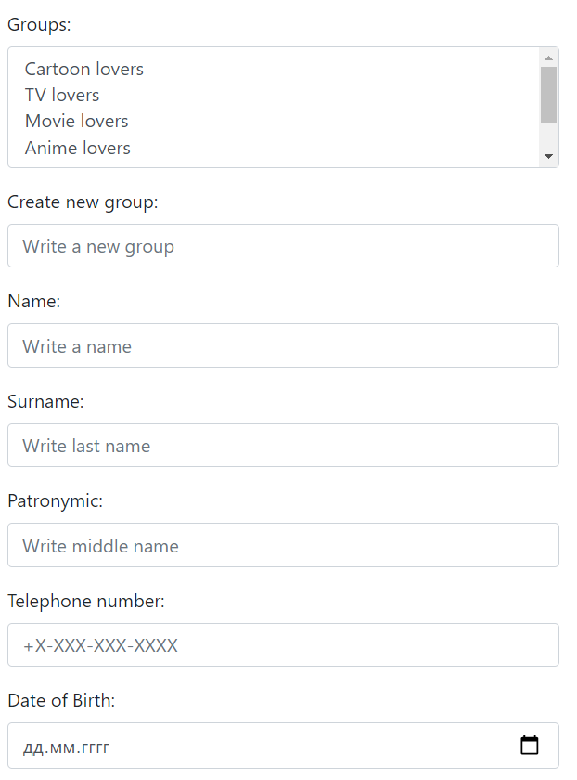
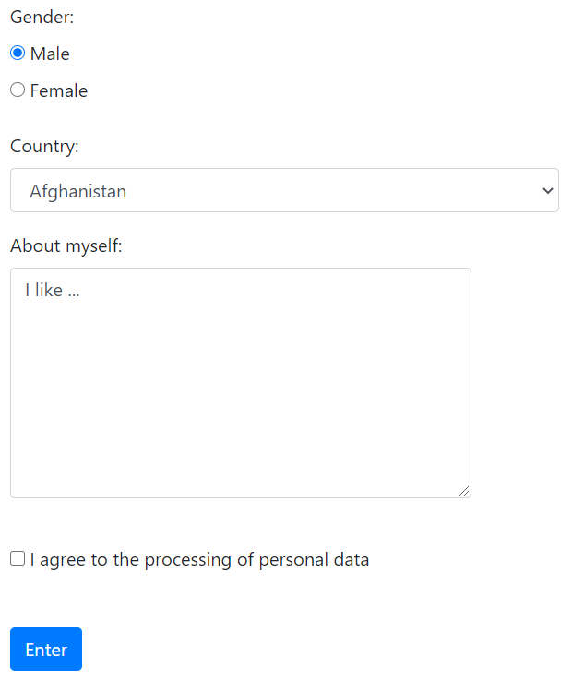

Slide 19
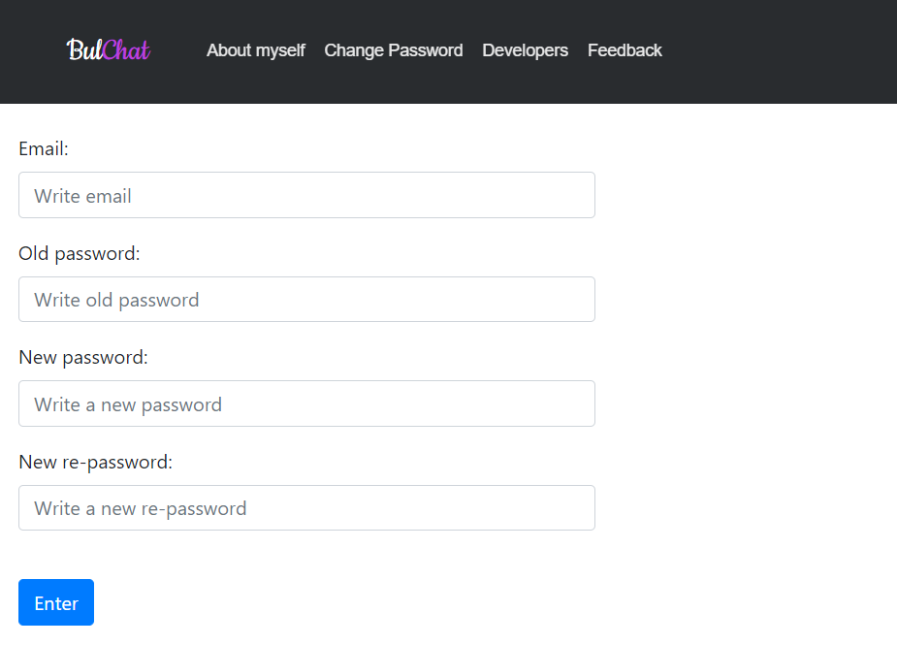
Изменение пароля

Slide 20
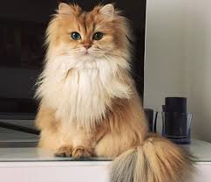
Спасибо за внимание!

